Slide 1
FISIKA
By : Gutama Indra Gandha

Slide 2
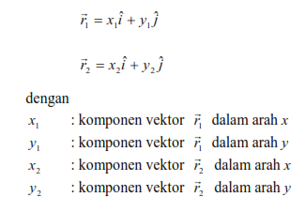
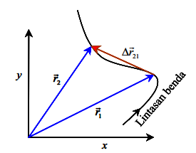
Perpindahan
Vektor Perpindahan
Jarak Perpindahan

Slide 3
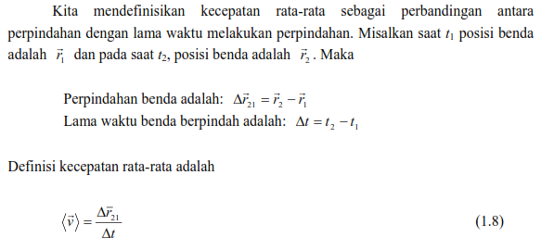
Kecepatan Rata-rata

Slide 4
Kecepatan sesaat

Slide 5
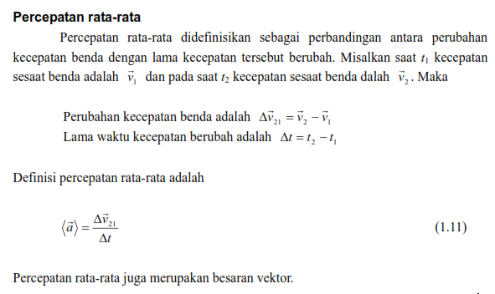

Slide 6
